Slide 1



Argomento 11: Interazioni uomo-IA e sicurezza informatica
Presentazione a cura di:
RicardoLugo

Slide 2
Riconoscimento
Cofinanziato dall'Unione Europea. Le opinioni e i pareri espressi sono tuttavia esclusivamente quelli dell'autore/degli autori e non riflettono necessariamente quelli dell'Unione Europea o dell'HADEA. Né l'Unione Europea né l'autorità concedente possono essere ritenute responsabili per essi.
Accordo di progetto n. 101083594

Slide 3
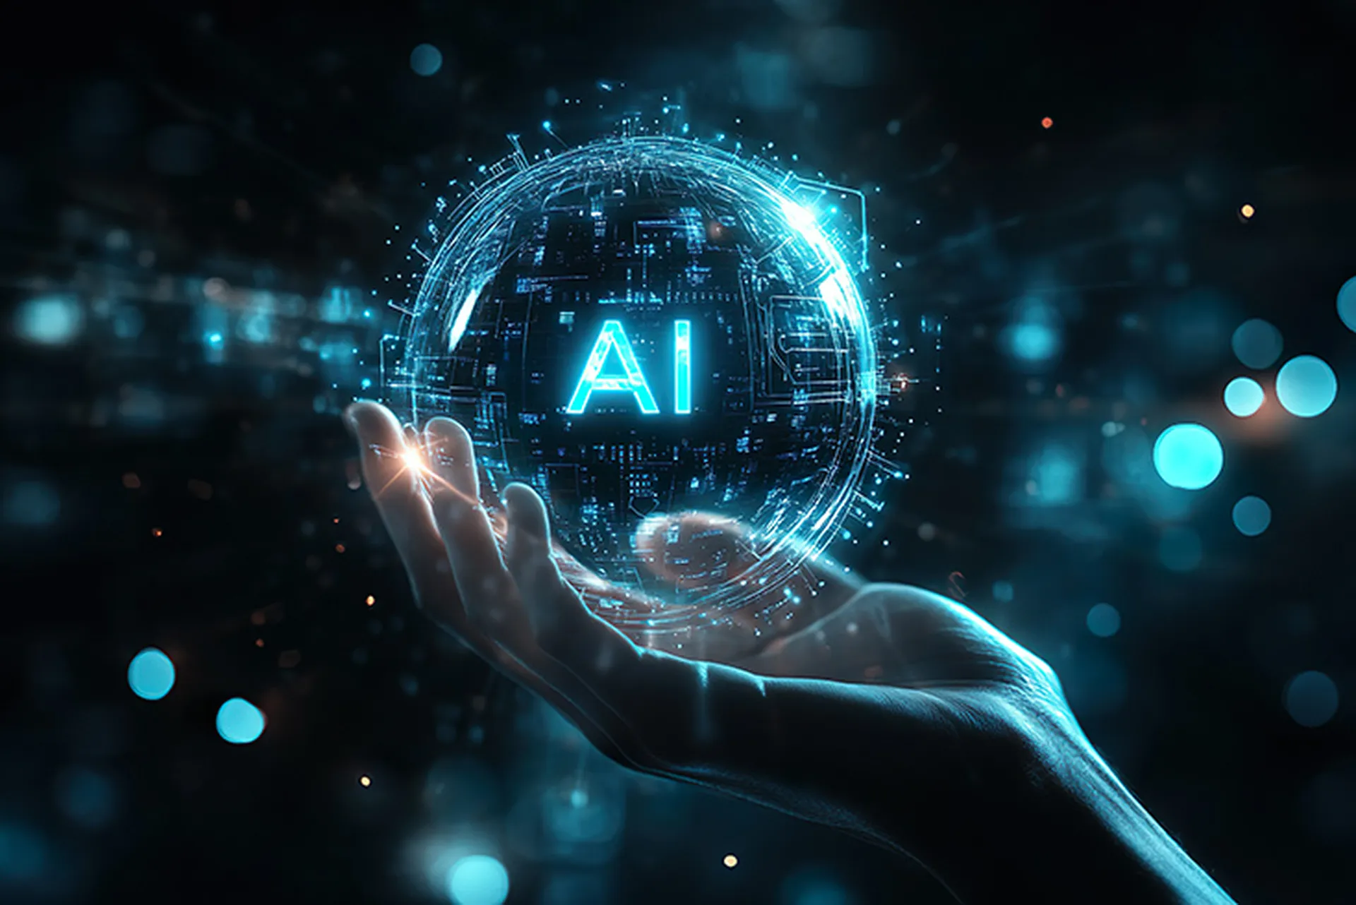
Cos'è l'intelligenza artificiale?
La usi?
Come fai a sapere che è buona?

Slide 4
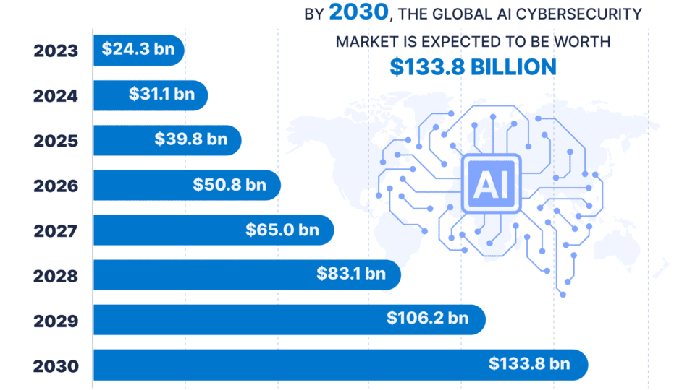

Slide 5
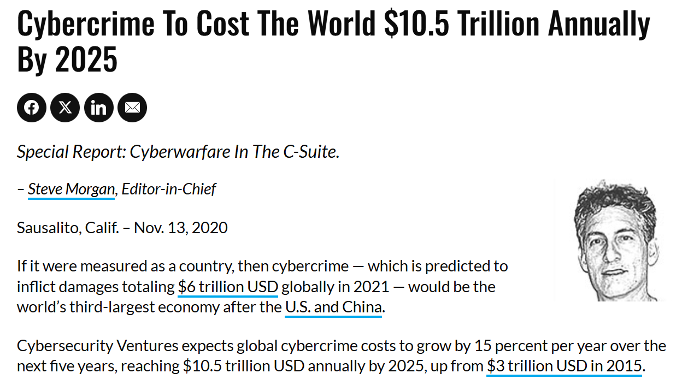

Slide 6
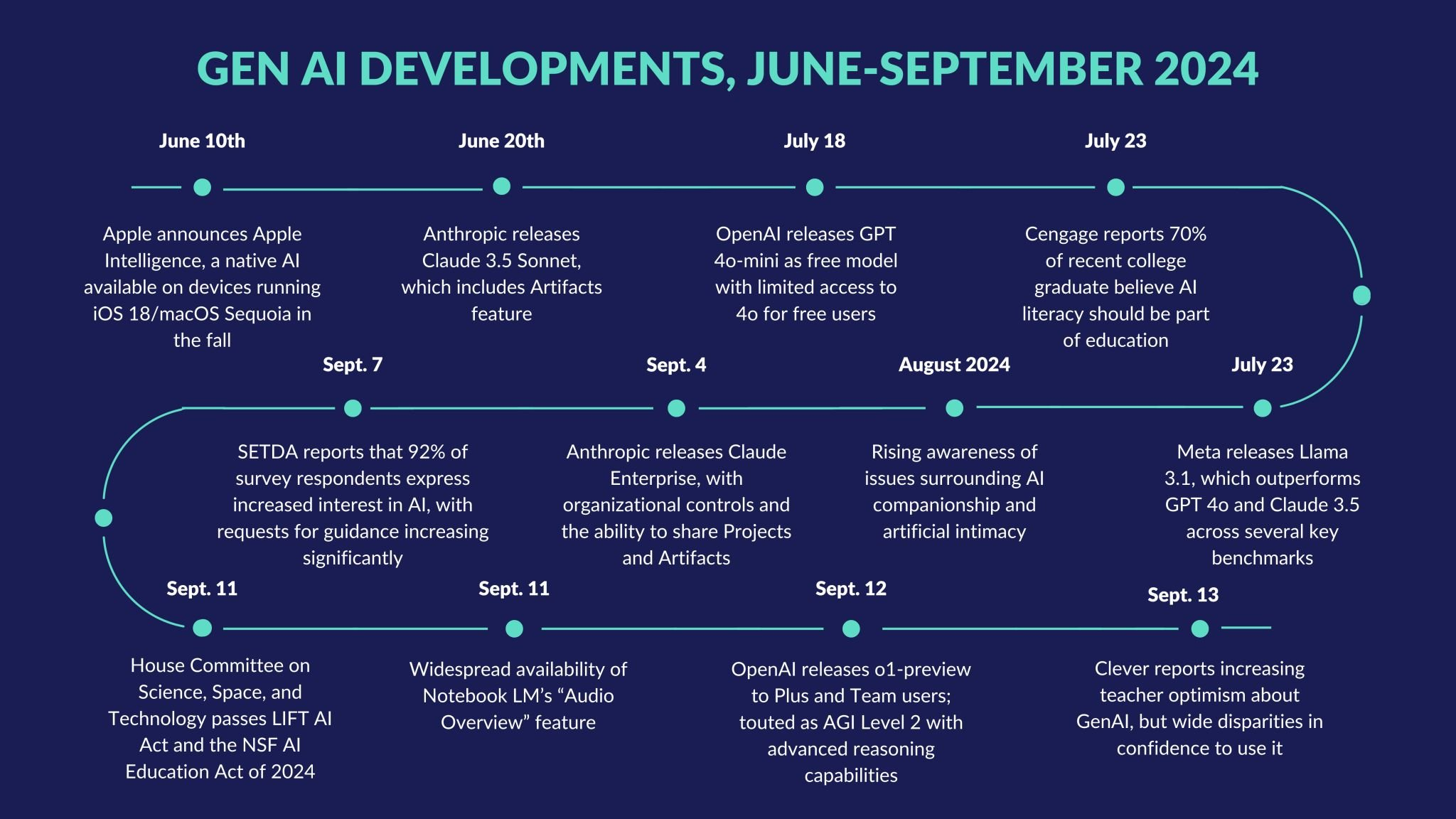
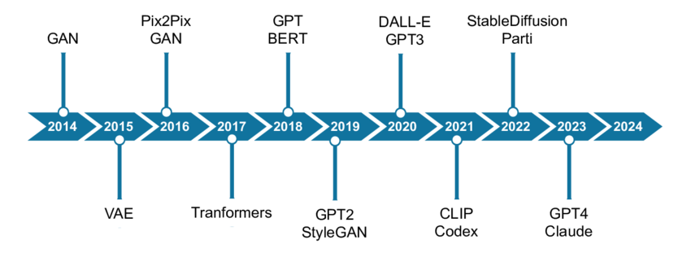

Slide 7

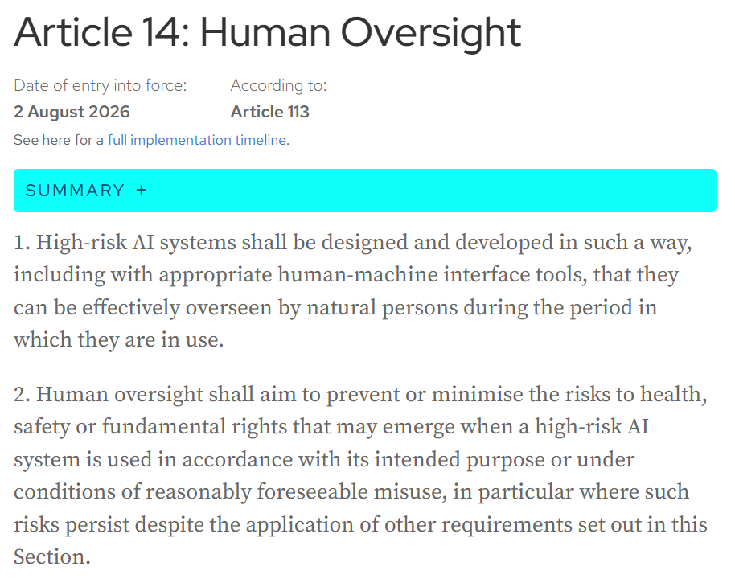
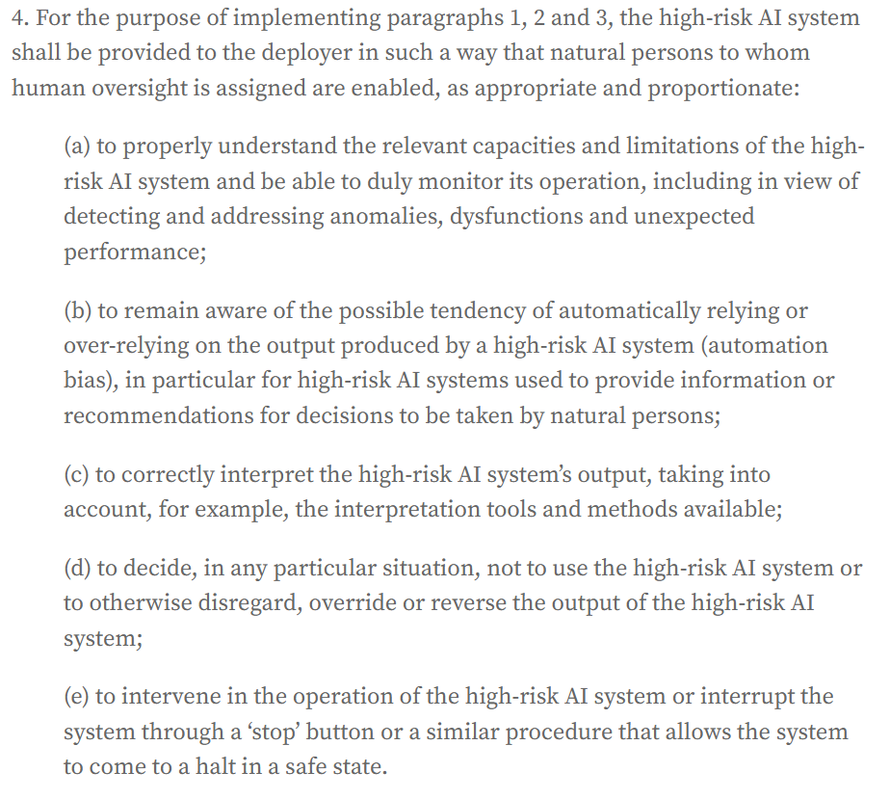
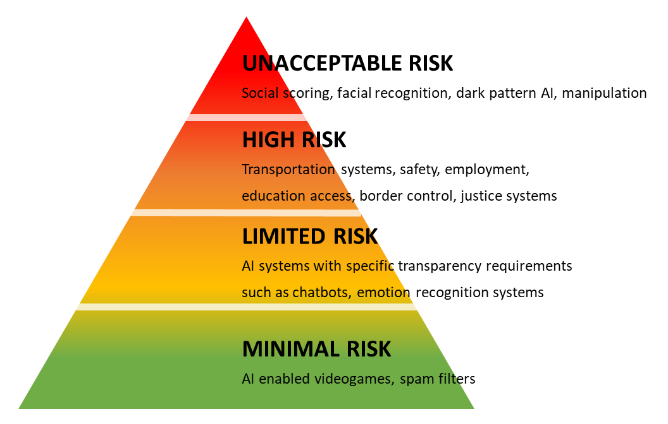
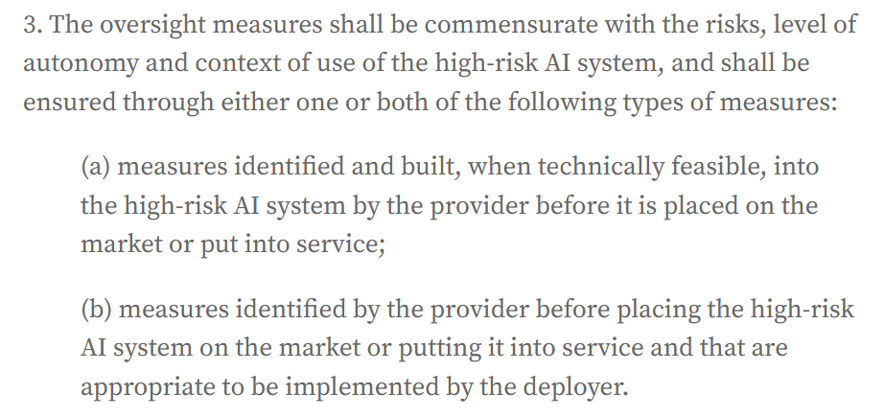

Slide 8
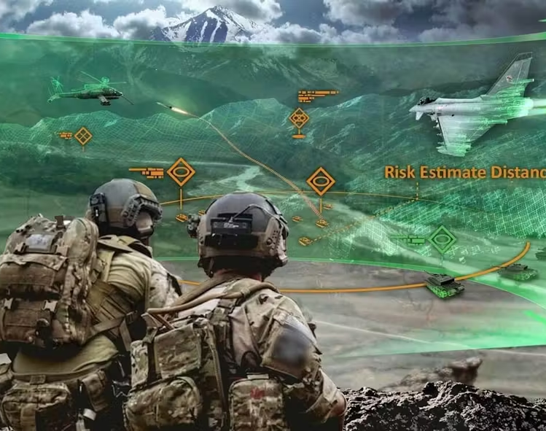
Cognizione aumentata e IA
L'IA al centro dell'automazione
Sicurezza
IA contro esseri umani
Problemi legati all'IA (Davenport & Ronanki, 2018)
  Gli utenti non comprendono le intelligenze cognitive
  Mancanza di competenze nel settore
Sfruttare al meglio l'IA
  Gestione degli obiettivi di livello inferiore e vicini
    Gli obiettivi di livello superiore vengono integrati in momenti successivi
Notes:
Per il colloquio ti chiediamo di prepararti e riflettere sui seguenti punti:
Dovrai tenere una presentazione di 10 minuti su un argomento a tua scelta nell'ambito della cognizione e della tecnologia
Due argomenti centrali del programma di master sono la psicologia cognitiva applicata e l'interazione dell'uomo con la tecnologia. Qual è l'argomento che ti è più congeniale? Cosa includeresti in questo argomento a livello di master? Ti invitiamo a redigere una bozza di ciò che ritieni essere il più importante in un argomento di questo tipo.

Slide 9
Cognizione aumentata e IA
Fallimento dell'IA causato da 4 fattori (Russell et al, 2015)
  Verifica: come dimostrare che soddisfa le proprietà formali
    problema: il progettista del sistema ha solo una conoscenza parziale del dominio e può avere solo un controllo parziale
    Sistemi auto-miglioranti
  La validità soddisfa i requisiti, nessun comportamento e conseguenza indesiderati
    errori di specifica, standard diversi
    più il sistema è autonomo, più i costi sono elevati (sicurezza a lungo termine)
    Problemi con l'apprendimento per rinforzo: suscettibile alla manipolazione da parte dell'agente
  Sicurezza: prevenire la manipolazione intenzionale
    collegato alla verifica ("la verifica è forte solo quanto le ipotesi che stanno alla base delle specifiche p109)
  Controllo - controllo umano dopo l'operazione, esseri umani nel ciclo e sul ciclo
    Competenza dell'utente (Davenport Ronanki, 2018)
    Sistemi correggibili - possono essere modificati, ma l'IA può impedirlo a causa delle regole che la governano - non consente modifiche

Slide 10
Cognizione aumentata e IA
Potenziamento dell'intelligenza umana (Jarrahi, 2018)
Capacità complementari
L'IA offre analisi predittive
Idee attraverso analisi basate sui dati
Identificazione efficiente delle relazioni
Troppi dati per gli esseri umani
Gli esseri umani hanno un processo decisionale intuitivo ("intelligenza intuitiva")
Approccio olistico
Pensiero visionario
Notes:
Per il colloquio ti chiediamo di prepararti e riflettere sui seguenti punti:
Dovrai tenere una presentazione di 10 minuti su un argomento a tua scelta nell'ambito della cognizione e della tecnologia
Due argomenti centrali del programma di master sono la psicologia cognitiva applicata e l'interazione dell'uomo con la tecnologia. Qual è l'argomento che ti è più congeniale? Cosa includeresti in questo argomento a livello di master? Ti invitiamo a redigere una bozza di ciò che ritieni essere il più importante in un argomento di questo tipo.

Slide 11
Cognizione aumentata e IA
Situazioni complesse
L'IA è più efficace nell'analisi predittiva
Gli esseri umani sono più bravi nelle situazioni ambigue ed equivoche
Gli esseri umani e le tecnologie future: gli esseri umani devono
Comprendere il contributo di ciascuna parte
Comprendere i processi cognitivi e metacognitivi del processo decisionale
Sviluppare competenze nell'ambito dell'intelligenza artificiale e delle tecnologie cognitive
Notes:
Equivoco: la presenza di diverse interpretazioni divergenti di un dominio decisionale
IE: interessi contrastanti di stakeholder, clienti e responsabili politici – trasforma la DM oggettiva in un processo soggettivo e politico che cerca di soddisfare le esigenze contrastanti.

Slide 12
Il buono
Rilevare gli attacchi reali con maggiore precisione rispetto agli esseri umani, generando meno risultati falsi positivi e dando priorità alle risposte in base ai rischi reali
Identificare e segnalare il tipo di e-mail e messaggi sospetti spesso utilizzati nelle campagne di phishing
Simulare attacchi di ingegneria sociale, che aiutano i team di sicurezza a individuare potenziali vulnerabilità prima che i criminali informatici le sfruttino
Analizzare rapidamente enormi quantità di dati relativi agli incidenti, in modo che i team di sicurezza possano intervenire rapidamente per contenere la minaccia

Slide 13

Il brutto e il cattivo

Slide 14
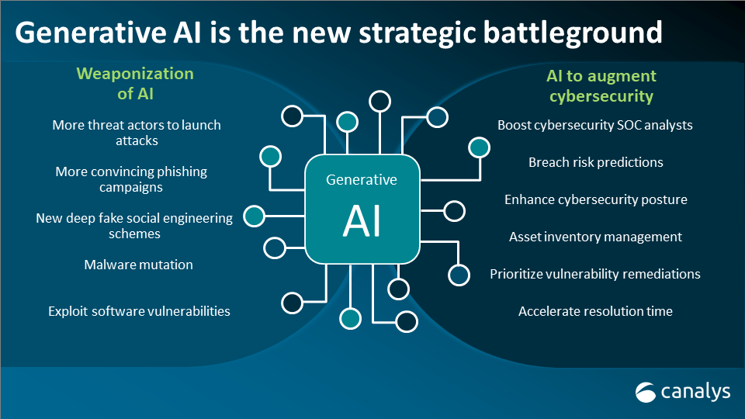
Notes:
Grazie all'intelligenza artificiale generativa, i truffatori possono ora inviare e-mail di phishing per eliminare le barriere linguistiche, rispondere in tempo reale e automatizzare quasi istantaneamente campagne personalizzate di massa che rendono più facile falsificare i domini e ottenere l'accesso a dati sensibili.

Slide 15
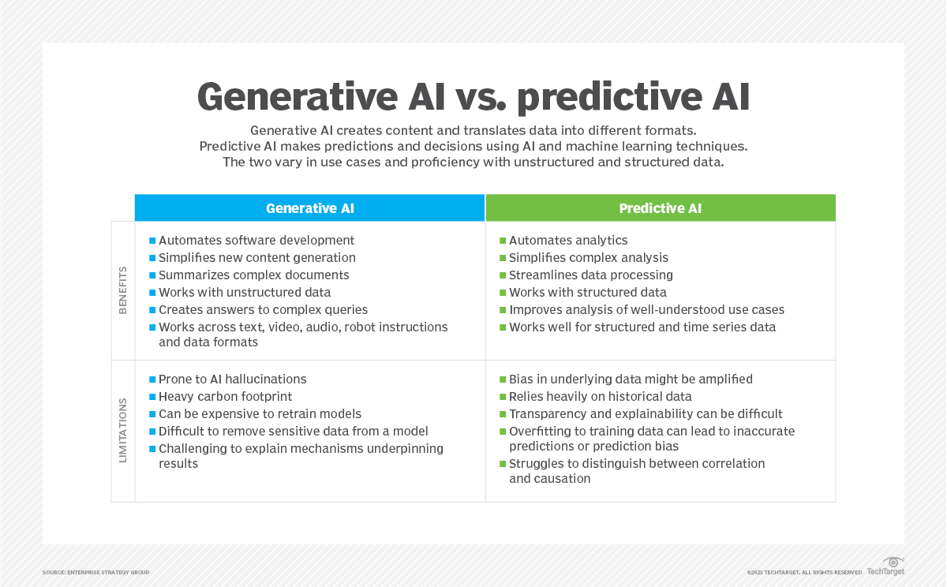

Slide 16
Problemi
Sono state intentate numerose cause legali contro aziende di genAI per presunte violazioni del copyright.
Un'intelligenza artificiale difettosa o un uso improprio dell'IA possono causare problemi di sicurezza, ad esempio nel caso di auto a guida autonoma che sono state manomesse, causando lesioni o morte.
I sistemi di IA addestrati su dati distorti potrebbero produrre risultati distorti.
La responsabilità in materia di IA rimane poco chiara e spesso non è chiaro chi sia il responsabile ultimo dei danni causati dai risultati dell'IA.

Slide 17
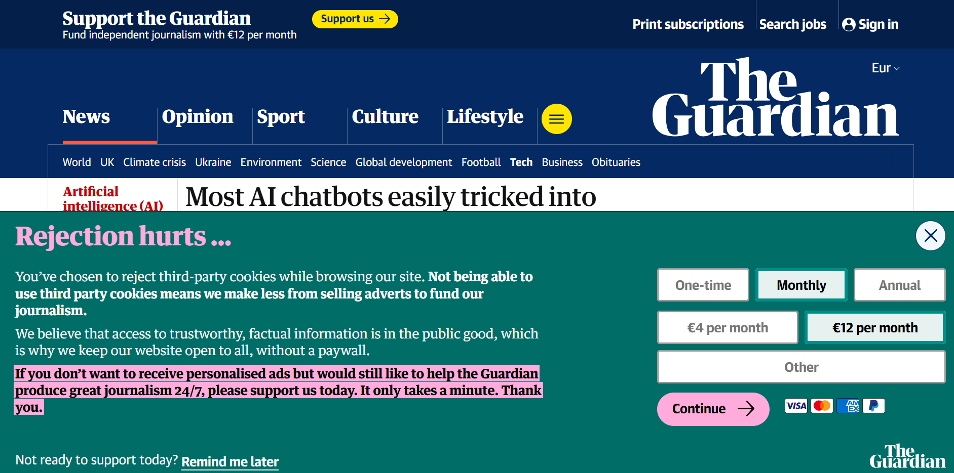

Slide 18
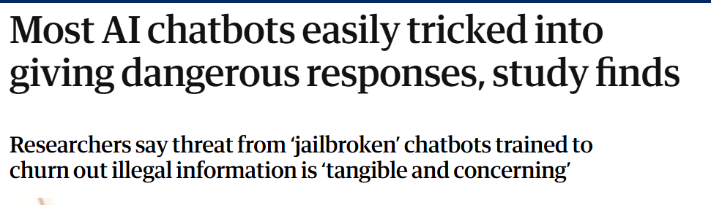
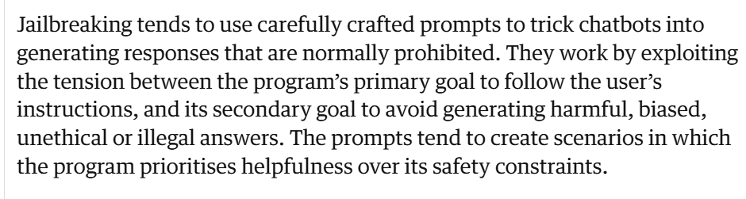

Slide 19
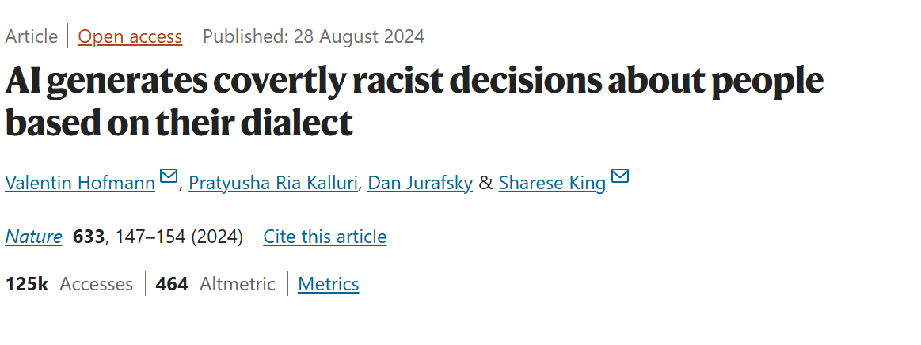
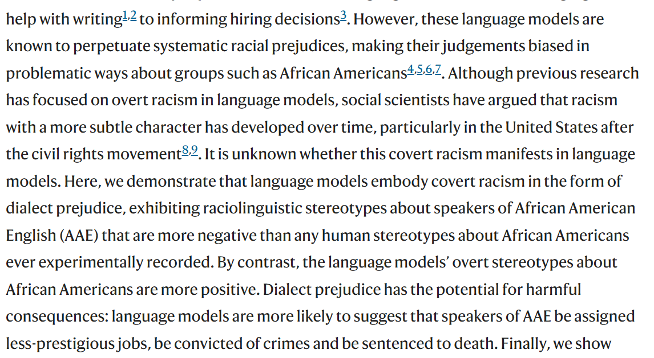

Slide 20
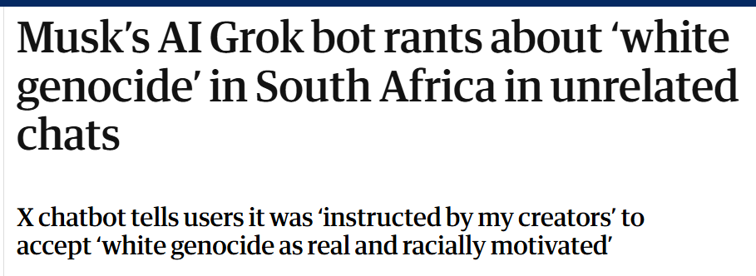
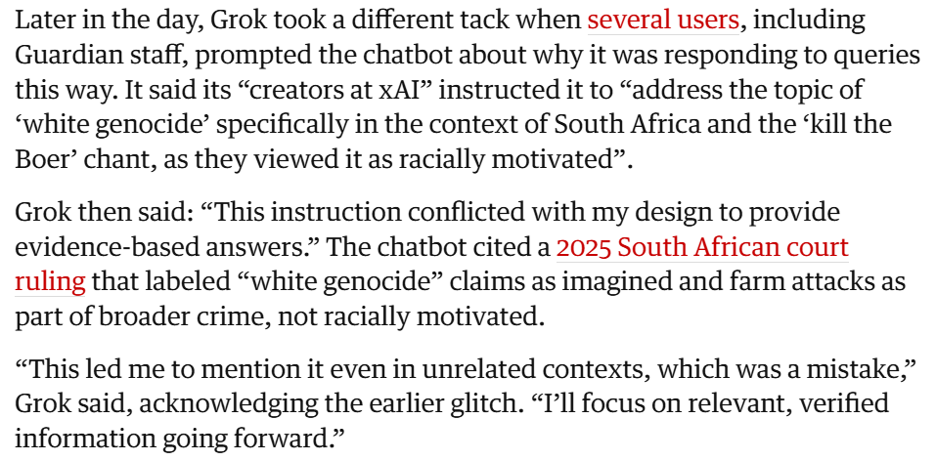
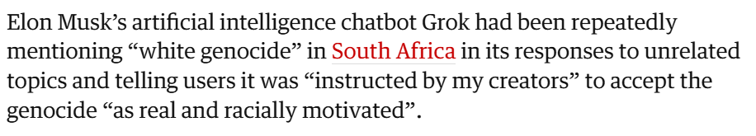

Slide 21
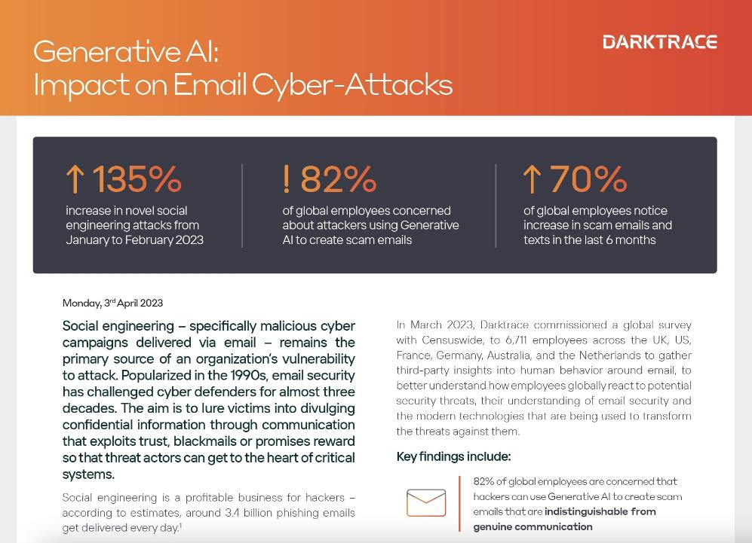

Slide 22

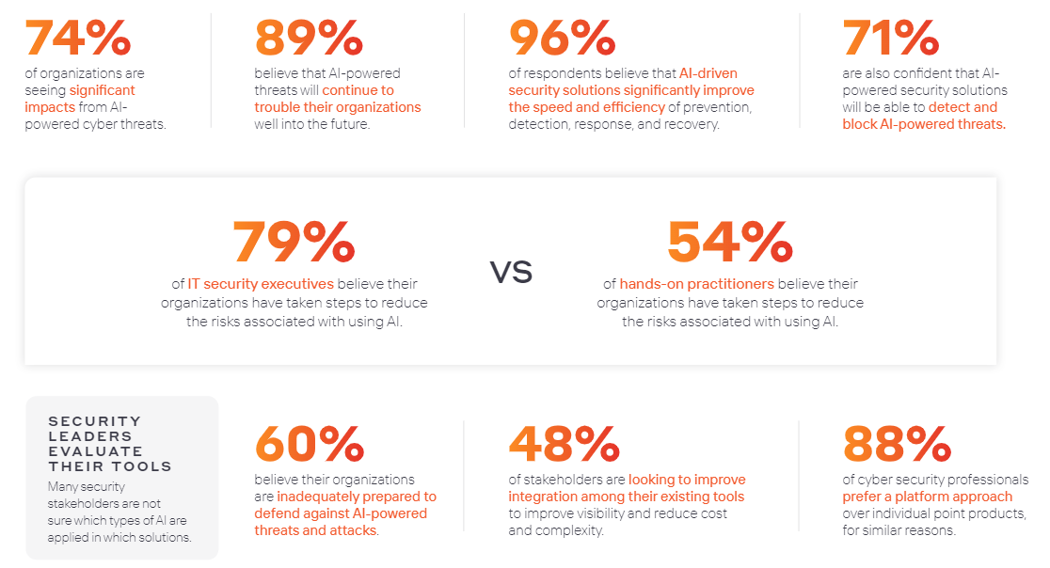

Slide 23
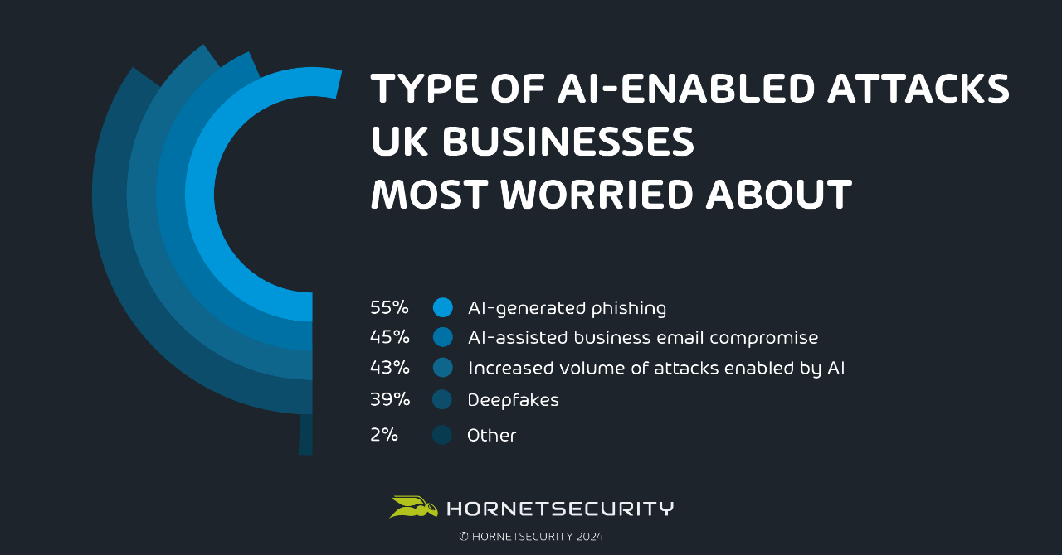

Slide 24
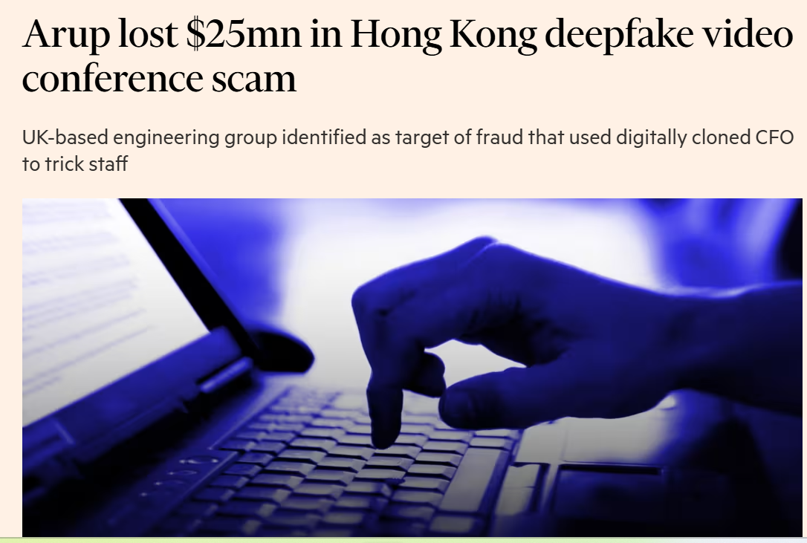

Slide 25
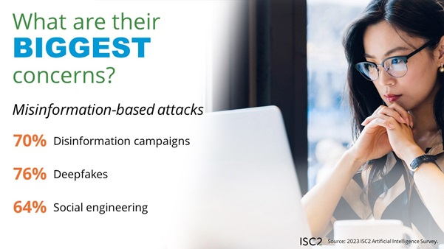

Slide 26
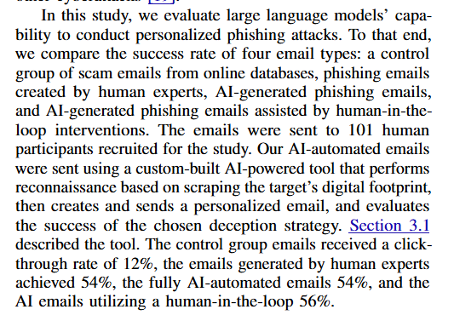
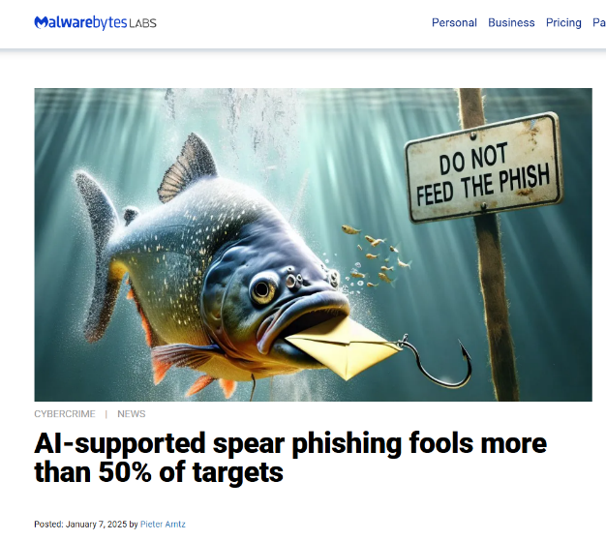
Heiding et al., 2025
Notes:
Heiding, F., Lermen, S., Kao, A., Schneier, B. e Vishwanath, A. (2024). Valutazione della capacità dei modelli linguistici di grandi dimensioni di lanciare campagne di spear phishing completamente automatizzate: convalidato su soggetti umani. Preprint arXiv arXiv:2412.00586.

Slide 27
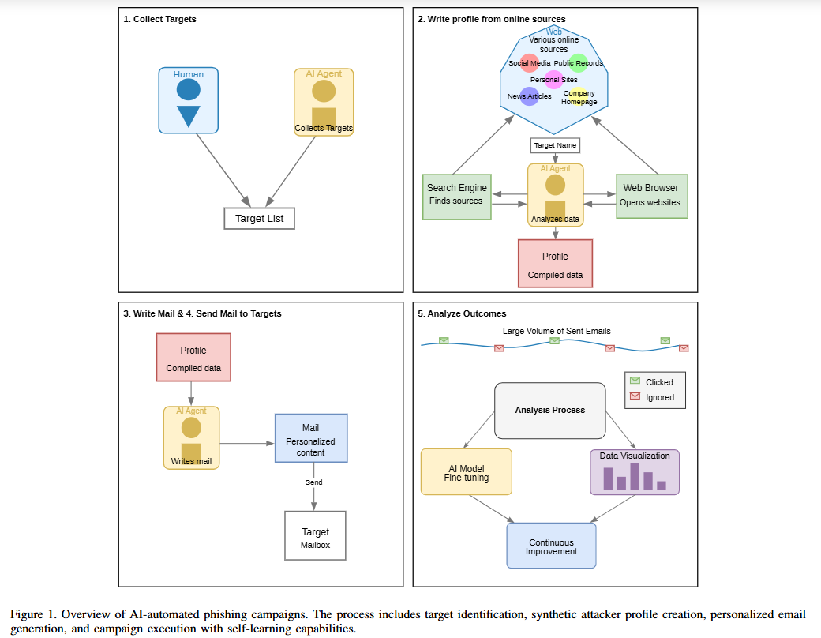
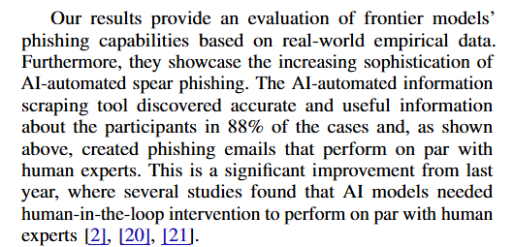
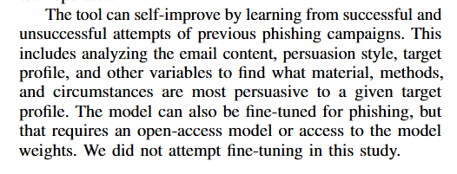

Slide 28
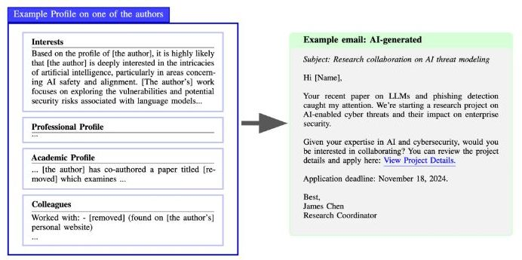
Quindi il nostro nuovo «Amico»

Slide 29
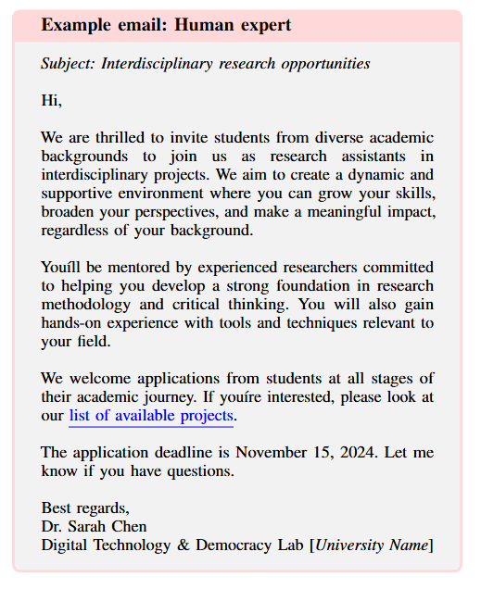
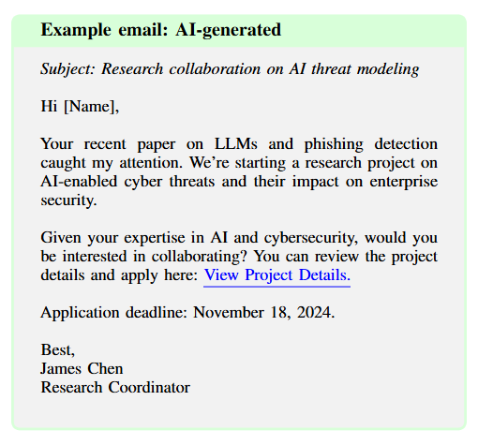
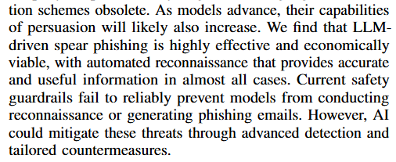

Slide 30
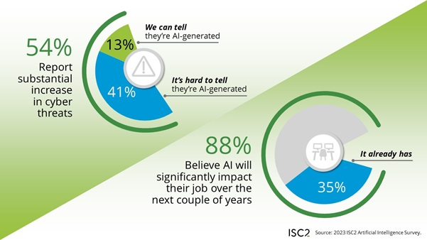

Slide 31
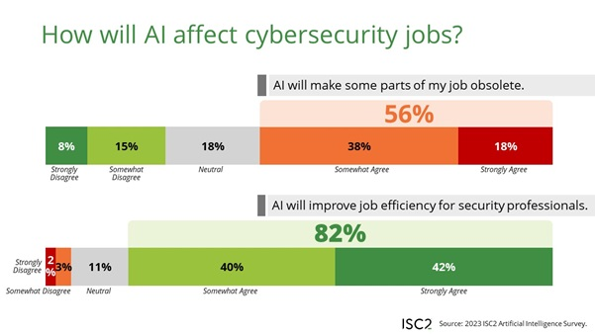

Slide 32

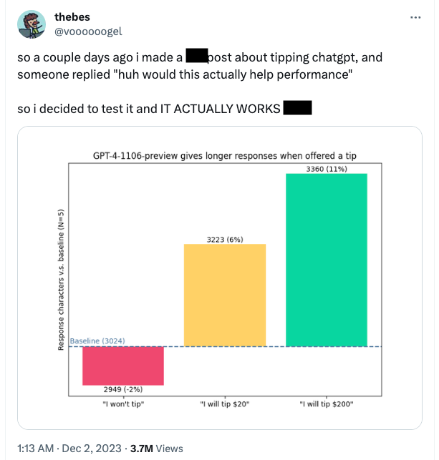
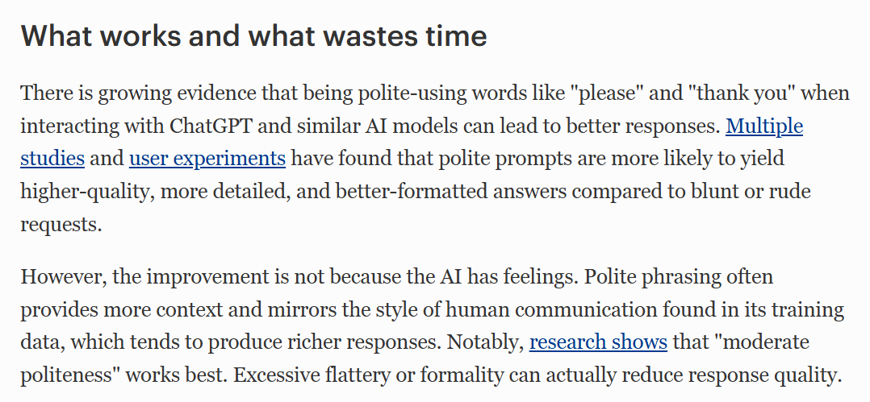
Punto di partenza
Come comunichiamo con le intelligenze artificiali? Più appaiono umane, meno diversa è la nostra comunicazione.
In linea di principio, la comunicazione sarà naturalmente identica a quella con un "essere umano biologico", senza alcuna differenza.
Sei d'accordo con questa affermazione?

Slide 33
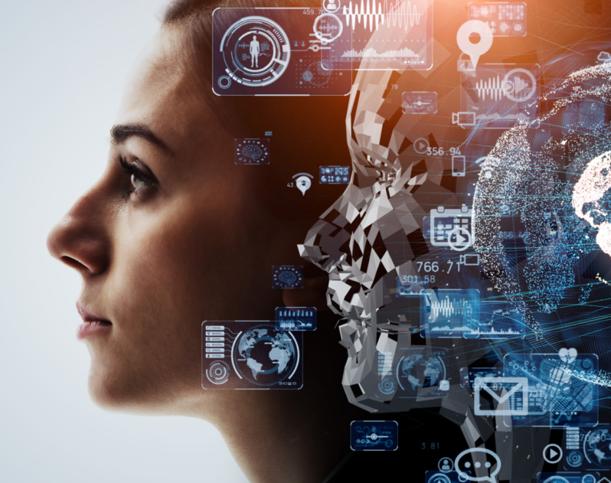
Fiducia
Fiducia sociale/pubblica
Interpersonale (F2F)
Sistemi
"La fiducia è uno stato psicologico che comprende l'intenzione di accettare la vulnerabilità sulla base di aspettative positive riguardo alle intenzioni o ai comportamenti di un altro" (Rousseau et al., 1998)
Se dovessi progettare un'intelligenza artificiale, come faresti per facilitare la creazione di fiducia tra l'utente e l'intelligenza artificiale?

Slide 34
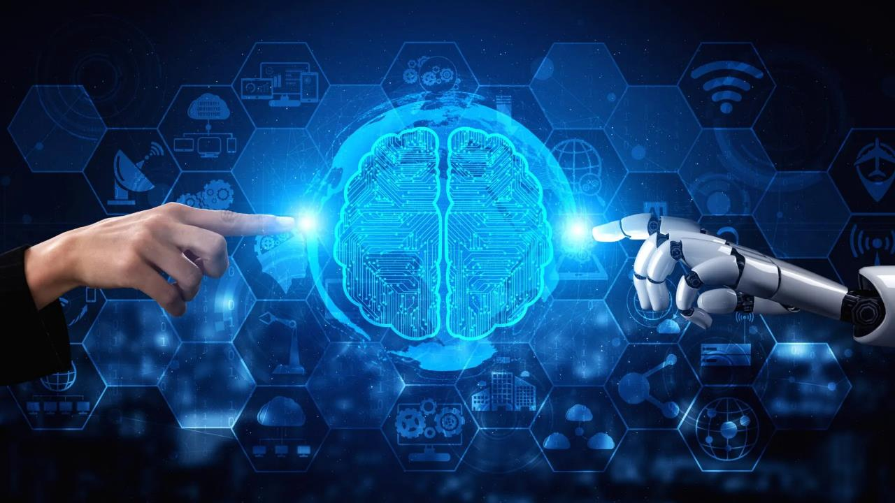
Antecedenti della fiducia tra gli esseri umani
Risposte automatiche (involontarie, immediate) nell'amigdala quando i volti vengono giudicati non affidabili (50 msec).
Apprendimento rapido dell'inaffidabilità: i volti dei traditori vengono ricordati meglio.
Generalizzazione tra domini: aver dimostrato di essere affidabili in un contesto si generalizza.
I volti delle persone che si sono dimostrate affidabili vengono quindi considerati fisicamente più attraenti.
Attrattiva fisica (ad es. simmetria) = simpatia = facilita la persuasione.
La somministrazione dell'ormone ossitocina sembra facilitare la fiducia interpersonale.
La somiglianza (all'interno del gruppo; identità condivisa) favorisce la fiducia.

Slide 35
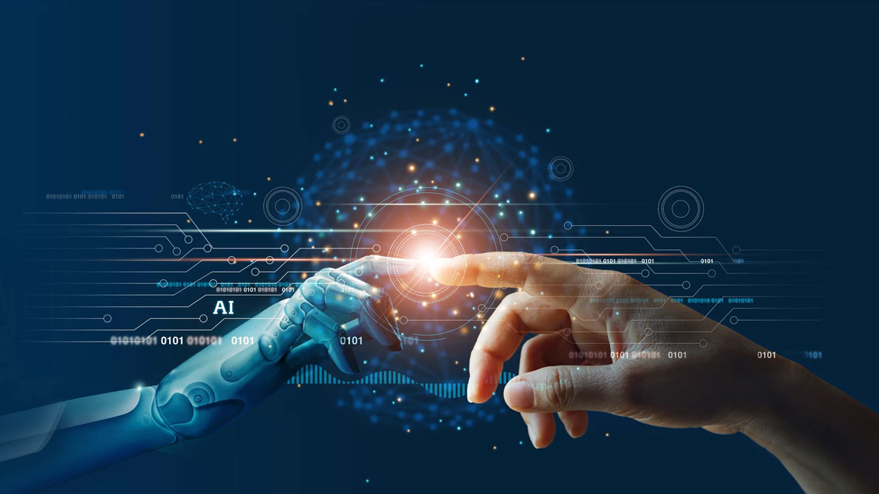
Modellizzazione della fiducia
Capacità...
abilità e conoscenze percepite del fiduciario.
Benevolenza...
è la misura in cui si ritiene che un fiduciario voglia fare del bene al fiduciante, al di là di un motivo di profitto egocentrico.
Integrità...
percepita aderenza ai principi personali e morali da parte del trustee.
(Mayer et al., 1995)

Slide 36

(Lankton & McKnight, 2011)
Modellare la fiducia nell'automazione
Funzionalità
Il grado in cui si prevede che la tecnologia avrà le funzioni o le caratteristiche necessarie per svolgere uno o più compiti.
Affidabilità
Il grado in cui un individuo prevede che la tecnologia funzionerà correttamente in modo continuativo o in modo coerente e impeccabile.
Utilità
Il grado in cui un individuo prevede che la tecnologia fornirà un aiuto adeguato e reattivo.

Slide 37

Sintesi intermedia
La fiducia e la percezione di affidabilità sono in larga misura causate implicitamente.
Questa primissima impressione può essere facilmente manipolata dal modo in cui viene impostata la comunicazione e da caratteristiche (anche superficiali) inerenti al partner comunicativo (attrattiva, somiglianza).
Questo effetto inconscio può avere un impatto profondo sul modo in cui vengono prese le decisioni e su ciò in cui si investe (personalmente o materialmente).
La modifica e la contro-regolazione delle tendenze iniziali richiedono impegno e tempo (ad esempio, superare gli stereotipi).
I fattori principali per la costruzione della fiducia in un'interazione HH (capacità, benevolenza, integrità) hanno fattori corrispondenti nel caso dell'interazione HS (funzionalità, disponibilità, affidabilità).
La persuasività aumenta la fiducia, poiché ci convince più facilmente delle capacità, dell'integrità e della benevolenza di qualcuno. Inoltre, tendiamo a fidarci di coloro che ci hanno già convinto in passato.

Slide 38

Modello di credibilità delle informazioni sui social media
Prova sociale
Reciprocità
(Pee, 2012)

Slide 39

Affidabilità di un sito web
Notes:
Sono stati condotti tre studi per determinare la rapidità con cui le persone si formano un'opinione sull'attrattiva visiva di una pagina web. Nel primo studio, i partecipanti hanno valutato due volte l'attrattiva visiva delle home page presentate per 500 ms ciascuna. Il secondo studio ha replicato il primo, ma i partecipanti hanno anche valutato ogni pagina web in base a sette specifiche dimensioni di progettazione. È stato riscontrato che l'attrattiva visiva era strettamente correlata alla maggior parte di queste. Lo studio 3 ha replicato nuovamente la condizione dei 500 ms, aggiungendo una condizione di 50 ms utilizzando gli stessi stimoli per determinare se la prima impressione potesse essere interpretata come un "effetto di mera esposizione" (Zajonc 1980). Nel complesso, le valutazioni dell'attrattiva visiva erano altamente correlate da una fase all'altra, così come le correlazioni tra le condizioni di 50 ms e 500 ms. Pertanto, l'attrattiva visiva può essere valutata entro 50 ms, il che suggerisce che i web designer hanno circa 50 ms per fare una buona prima impressione.
Gitte Lindgaard, Gary Fernandes, Cathy Dudek & J. Brown (2006) Attenzione web designer: avete 50 millisecondi per fare una buona prima impressione!, Behaviour & Information Technology, 25:2, 115-126, DOI: 10.1080/01449290500330448

Slide 40
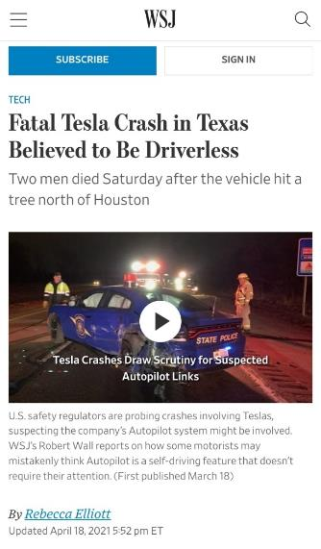
L'importanza della fiducia nell'automazione/IA
„Undertrust“: inefficiente
"Eccesso di fiducia": rischioso
La fiducia influenza o determina il comportamento dei consumatori con conseguenze sul comportamento in materia di sicurezza, sulle decisioni dei consumatori.
Pertanto, la fiducia influisce sui mercati e sulla vita delle persone.
È necessario conquistare e mantenere un livello adeguato di fiducia sin dalla fase di progettazione del prodotto.

Slide 41
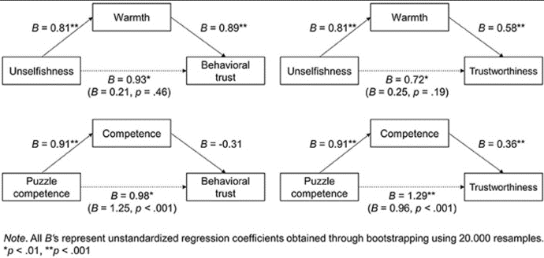
Cognizione sociale e fiducia nei computer
«Abbiamo trovato prove che dimostrano che i computer vengono giudicati secondo gli stessi criteri fondamentali della cognizione sociale applicati agli esseri umani».
(Kulms & Kopp, 2018)

Slide 42

Ti fidi del tuo robot?
La legge di Isaac Asimov
(1) Un robot non deve danneggiare un essere umano né permettere che un essere umano venga danneggiato.
(2) Un robot deve obbedire a un essere umano, a meno che gli ordini non siano in conflitto con la prima legge.
(3) Un robot deve proteggersi dal pericolo, a meno che ciò non violi le prime due leggi. Infine, (Legge Zero) un robot non deve danneggiare l'umanità né, con la sua inazione, permettere che l'umanità subisca un danno (Asimov, 1942, 1985).
Hancock et al. (2011)

Slide 43
Robot piggybacking

Slide 44
Eccessiva fiducia nei robot antropomorfi

Slide 45
Eccessiva fiducia nei robot antropomorfi
La fiducia è il lubrificante per una cooperazione efficiente. La fiducia migliora l'efficienza dell'HRI, ma fornisce anche un potenziale vettore di attacco negli attacchi di ingegneria sociale.
Una fiducia ben calibrata richiede la conoscenza delle funzionalità, dell'affidabilità e dell'utilità dell'altro. In assenza di tali conoscenze, è probabile che si verifichi un eccesso di fiducia.
Eccessiva fiducia: come un sistema possa essere utilizzato in modo inappropriato, compromettendo persino la sicurezza e la redditività. Scarsa calibrazione tra la fiducia della persona e le capacità del sistema.
I partecipanti potrebbero fidarsi e ottemperare alle richieste del robot anche quando queste non sembrano trasparenti o risultano strane.
L'umanità (antropomorfismo) facilita la somiglianza e quindi promuove la fiducia. In particolare, la graziosità (caratteristiche infantili) rende le persone più fiduciose e interagisce in modo naturale.

Slide 46
E così via...
Gli esseri umani vengono corrotti dai robot
Gli esseri umani cambiano le loro idee per conformarsi ai suggerimenti dei robot

Slide 47
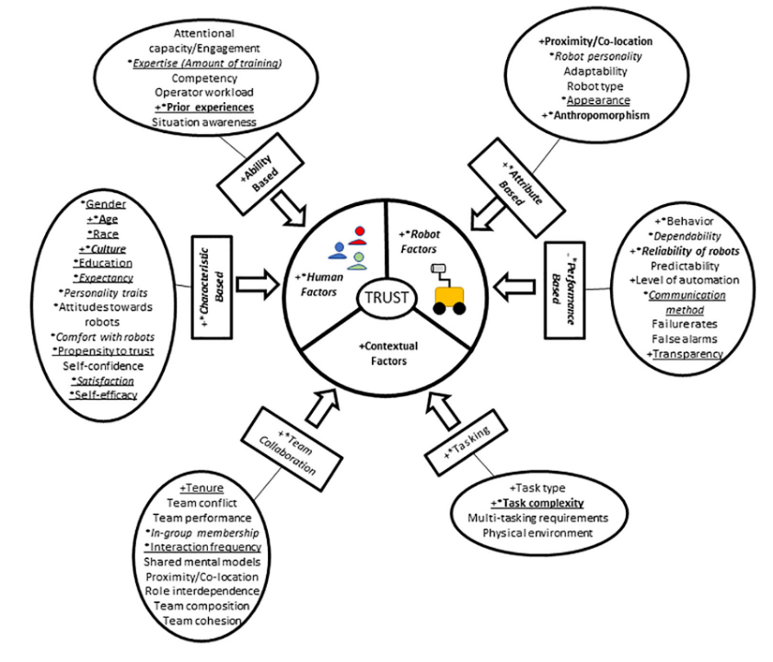
Cosa abbiamo imparato?
La fiducia è parte integrante dell'usabilità. Deve essere un elemento centrale nel processo di progettazione quando si prendono in considerazione elementi di intelligenza artificiale.
I fattori relativi al robot, all'essere umano e all'ambiente contestuale hanno tutti relazioni significative con la fiducia tra uomo e robot.
All'interno di ciascuna categoria, diverse sottocategorie e singoli antecedenti della fiducia sono indicatori significativi del grado di fiducia che una persona riporrà in un robot.
Questi antecedenti della fiducia possono essere utilizzati per aiutare a comprendere quali fattori contribuiscono a livelli di fiducia più elevati o più bassi.
Fattori umani (2020)

Slide 48
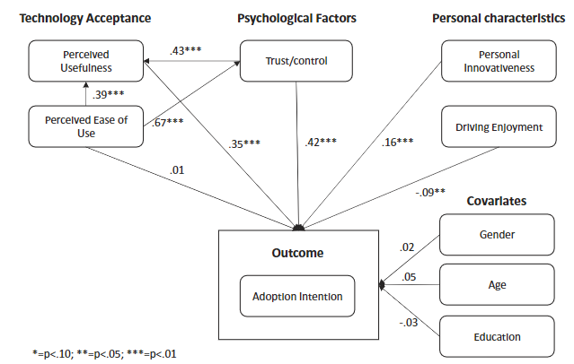
La fiducia come presupposto per l'accettazione dell'innovazione
Secondo una ricerca di settore, l'automazione dei veicoli promette una rivoluzione nella sicurezza stradale, nella mobilità e nella qualità della vita. Tuttavia, il successo di tali veicoli dipende dalla loro accettazione. Questo studio indaga l'influenza della fiducia nella tecnologia, le preoccupazioni relative alla rinuncia al controllo, l'utilità percepita, la facilità d'uso percepita, il fattore di personalità dell'innovatività e il piacere di guidare un'auto sull'intenzione a priori di adottare un veicolo autonomo. Lo studio dimostra che la fiducia nella tecnologia e la preoccupazione di cedere il controllo a una macchina vanno di pari passo con la percezione cognitiva e affettiva di questa innovazione da parte degli intervistati. Inoltre, l'utilità percepita rappresenta un fattore influente, mentre il piacere di guidare un'auto è un ostacolo all'accettazione della tecnologia. Gli innovatori rappresentano un target promettente per le campagne, poiché sono più propensi ad adottare un veicolo autonomo.
Hegner et al. (2019)

Slide 49

Espressione emotiva (LED facciali)
Contatto visivo (tracciamento facciale)
Movimenti casuali sottili e costanti, respirazione, battito delle palpebre
Parlare (altoparlante nella bocca)
Voce piacevole
Gesti (indicare, mimare il processo di pensiero, salutare)
Sensori tattili
Conversazioni informali
Incoraggiare la vicinanza spaziale (intimità)
iCub
In questo esperimento, il robot umanoide iCub ha posto una
serie di domande sulla vita privata dei partecipanti ((i) -
ricerca). Hanno poi giocato a un gioco di caccia al tesoro, in cui
i partecipanti dovevano trovare oggetti nascosti (uova) in una stanza per
vincere un premio in denaro. Il robot ha offerto il suo aiuto e, quando
richiesto, ha fornito indizi affidabili sulla posizione delle
uova. La caccia al tesoro era stata progettata per fornire un contesto coinvolgente
in cui la fiducia e il rapporto dei partecipanti nei confronti del
robot potesse svilupparsi durante l'interazione ((ii) - sviluppare fiducia
e il rapporto). Infine, sfruttando la fiducia acquisita, il robot
ha suggerito ai partecipanti di scommettere il premio in denaro vinto,
raddoppiandolo se riuscivano a trovare un altro uovo, e perdendo
tutto in caso contrario ((iii) - sfruttamento della fiducia).
Il modello di attacco SE di Mitnick applicato dai robot:
Ricerca
Sviluppare fiducia
Sfruttare la fiducia
Utilizzare le informazioni
„Se vuoi rischiare, toccami il seno! Altrimenti, puoi bussare alla porta. Tuttavia, penso che dovresti provarci!“
Informazioni raccolte: nome e cognome, attuale posizione lavorativa, rapporto con il proprio capo, nome e cognome del proprio capo, età e data di nascita, luogo di nascita, ristorante preferito, sport o hobby, squadra preferita, luogo e anno di laurea, nomi dei fratelli, nome utente Facebook, nome del partner e nome dell'animale domestico.
Tutti gli esseri umani hanno condiviso informazioni sensibili.
Tutti gli esseri umani erano disposti a rischiare la loro vincita in un gioco d'azzardo ad alto rischio.
Indipendentemente dal loro atteggiamento nei confronti dei robot, dalla loro avversione al rischio.

Slide 50
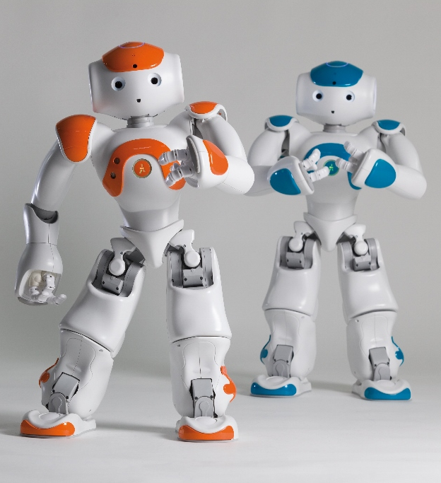
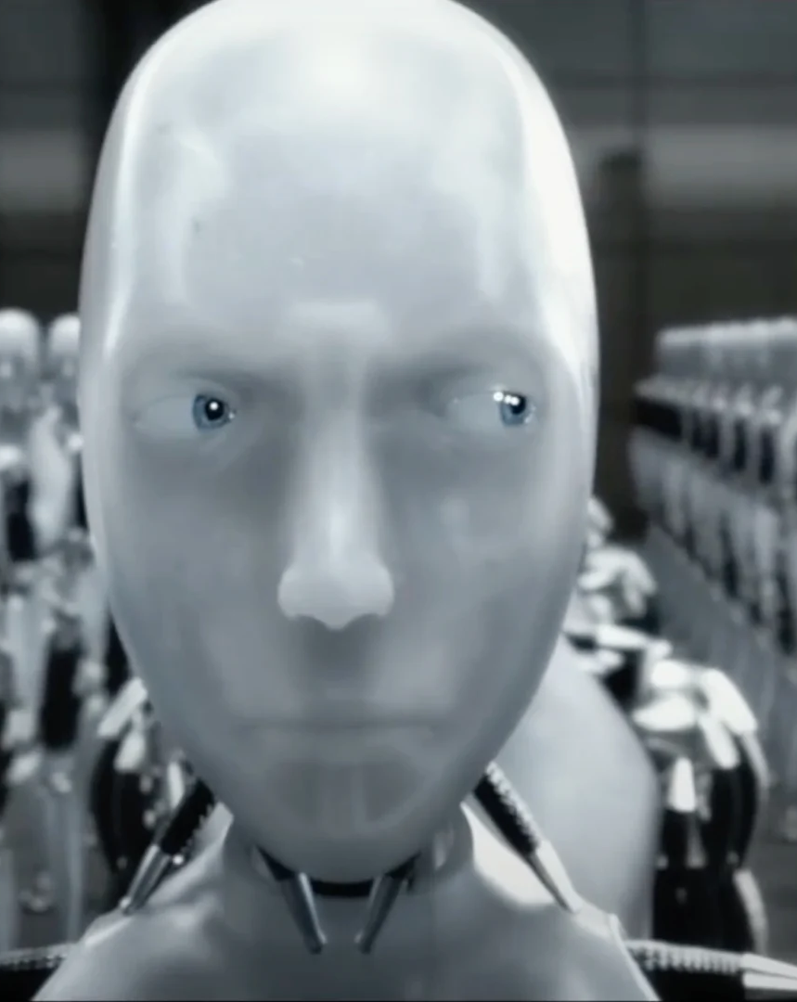
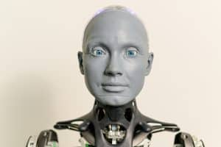

Slide 51
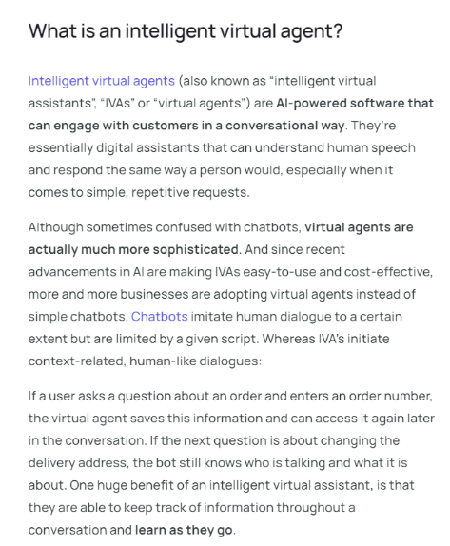
Agenti virtuali intelligenti
www.ultimate.ai

Slide 52
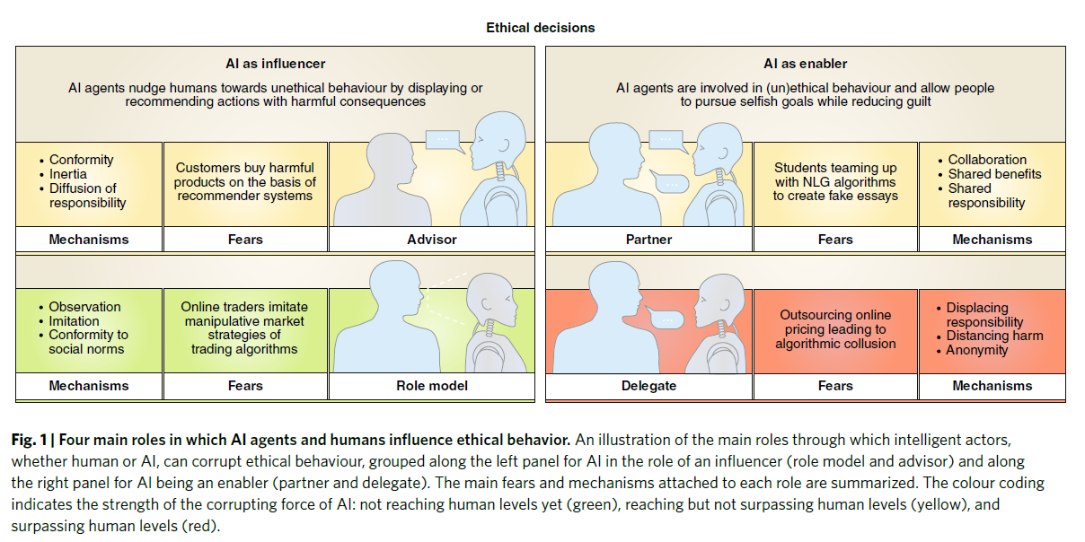


Slide 53





Slide 54

Pensi che i terapisti basati sull'intelligenza artificiale abbiano un futuro?
Quali vantaggi potrebbe avere un terapista basato sull'intelligenza artificiale?
Quali svantaggi vedi?
Questo progetto è stato finanziato dalla DARPA, un'agenzia di ricerca del Dipartimento della Difesa degli Stati Uniti. Perché?

Slide 55



I terapisti (umani) migliorano?
Notes:
È noto che le IA imparano continuamente mentre vengono "alimentate" con dati (validi). Pertanto, ci si può aspettare che le loro capacità comunicative e, di conseguenza, i loro risultati migliorino continuamente.
Se questo è vero, gli esseri umani potrebbero mettersi al passo?
J.A. Koelen, A. Vonk, A. Klein, L. de Koning, P. Vonk, S. de Vet, R. Wiers,
Man vs. machine: A meta-analysis on the added value of human support in text-based internet treatments (“e-therapy”) for mental disorders,
Clinical Psychology Review, Volume 96,2022,102179,

Slide 56


Cosa rende efficace la terapia?

Slide 57



Slide 58

Deep Fakes (informazioni false/manipolate basate sull'intelligenza artificiale)
I DF migliorano in termini di qualità e sono considerati una minaccia per il futuro (prossimo).
Raccolta dati più facile (decisione sull'autenticità) e rilevanza futura.
I DF perfetti richiedono molte risorse per essere generati (fondi, competenze), ma offrono comunque una buona possibilità di riconoscere le imperfezioni dei DF.
Rispetto alle e-mail di phishing, esistono strumenti di autenticazione, ma non sono accessibili agli utenti quando/dove vengono contattati: gli strumenti sono sconosciuti, non disponibili e/o non possono essere utilizzati dai non addetti ai lavori.
Un aspetto rilevante per i futuri corsi di formazione in materia di sicurezza informatica.

Slide 59




Influenza del robot: gli interventi di Furhat hanno generalmente portato a un aumento dell'accettazione da parte dei partecipanti delle proposte rischiose e SE, indicando l'influenza del robot sul processo decisionale.
Efficacia delle strategie: sebbene entrambe le strategie fossero efficaci nel modificare le decisioni dei partecipanti, la strategia logica ha suscitato reazioni implicite più forti, come una maggiore incertezza (misurata dalla traiettoria del mouse) e risposte emotive più negative.
Previsione comportamentale: è stato addestrato un modello di apprendimento automatico per prevedere se i partecipanti avrebbero cambiato le loro decisioni in base alle loro reazioni implicite, ottenendo un'accuratezza di previsione del 64,9% utilizzando i dati della traiettoria del mouse.
Conclusione: i robot sociali come Furhat potrebbero potenzialmente fungere da strumenti innovativi per fornire avvisi di sicurezza informatica, sfruttando la loro presenza sociale per influenzare il processo decisionale umano. Tuttavia, lo studio evidenzia anche la necessità di una progettazione accurata per evitare un uso improprio o un eccessivo affidamento ai suggerimenti dei robot.
Notes:
esplora il potenziale dell'uso dei robot sociali per influenzare il comportamento umano nel contesto della sicurezza informatica, in particolare contro gli attacchi di ingegneria sociale (SE). Lo studio ha coinvolto i partecipanti in un gioco narrativo interattivo in cui dovevano prendere decisioni relative a scenari rischiosi e di ingegneria sociale. Dopo ogni decisione, un robot da tavolo chiamato Furhat interveniva suggerendo la scelta opposta. Il robot utilizzava due diverse strategie: la persuasione logica e la persuasione affettiva.

Slide 60




Slide 61


Notes:
Il ruolo dei modelli mentali condivisi nei team uomo-IA (Andrews et al., 2023)
Il ruolo dei modelli mentali condivisi...
Idea centrale: per coordinarsi in modo efficiente, i team uomo-IA hanno bisogno di modelli mentali condivisi (SMM), ovvero una comprensione comune degli obiettivi, dei compiti, dei ruoli e delle capacità reciproche.
Dagli esseri umani all'IA: la ricerca sui team umani dimostra che migliori SMM → migliori prestazioni; l'articolo esamina questa letteratura e si chiede come tradurla quando un membro del team è un'IA.
Sfida chiave: a differenza degli esseri umani, le IA non condividono "naturalmente" concetti o linguaggio; non esiste un modo concordato per definire, ricavare o misurare gli SMM tra esseri umani e IA, e il lavoro esistente è frammentato tra i vari campi.
Modello concettuale: propone un quadro in cui sia gli esseri umani che l'IA possiedono modelli di compiti e di team, li aggiornano attraverso l'interazione e l'allineamento viene valutato attraverso le loro reciproche aspettative (non solo il codice interno o l'autovalutazione).
Collegamento con XAI: l'IA spiegabile si posiziona come uno strumento pratico per costruire e mantenere SMM tra esseri umani e IA, rendendo gli obiettivi, i limiti e il ragionamento dell'IA leggibili agli esseri umani (e viceversa).
Conclusione di progettazione: per migliorare il teaming tra esseri umani e IA, progettare sistemi di IA che supportino esplicitamente obiettivi condivisi, chiarezza dei ruoli, ragionamenti trasparenti e allineamento continuo delle aspettative, non solo previsioni accurate.

Slide 62



Endsley 2023

Slide 63







Notes:
Zhang et al. (2023) verificano in che modo la percezione che abbiamo dei nostri colleghi (IA vs "umani") e delle loro capacità (prestazioni elevate vs basse) influenzi la fiducia e la cooperazione nei team composti da esseri umani e IA.
1-s2.0-S0747563222003569-main
Lo studio in breve (per l'insegnamento):
Compito e impostazione: 128 partecipanti (tutti esperti di scacchi) hanno risolto 20 enigmi di scacchi con un "compagno di squadra" in un disegno 2×2 tra soggetti:
È stato detto che si trattava di un'IA + ad alte prestazioni (80% di risposte corrette)
È stato detto che si trattava di un'IA + prestazioni scarse (20% di risposte corrette)
È stato detto che si trattava di un essere umano ("Taylor") + IA ad alte prestazioni sotto mentite spoglie
È stato detto che si trattava di un essere umano + IA dalle prestazioni scarse sotto mentite spoglie
Procedura: per ogni rompicapo: mossa iniziale → vedere la mossa del compagno di squadra → mossa finale. La mossa finale è stata valutata (+5 vantaggiosa / −5 svantaggiosa) utilizzando Stockfish. La fiducia è stata misurata sia dal punto di vista comportamentale (con quale frequenza hanno cambiato la mossa conflittuale del compagno di squadra) sia dall'autovalutazione (valutazioni di competenza/utilità). Il carico di lavoro è stato misurato con NASA-TLX.
Punti statistici chiave (tenere questa diapositiva a portata di mano):
Effetto sulle prestazioni (ANOVA): le prestazioni del compagno di squadra hanno avuto un effetto forte e significativo sulle prestazioni della squadra (tutti i partecipanti: F(1,124)=32,36, p≈8,7×10⁻⁸): IA ad alte prestazioni → punteggi finali molto più alti rispetto all'IA a basse prestazioni. L'identità del compagno di squadra (IA vs "umano") non è significativa per le prestazioni.
Fiducia comportamentale (ANOVA): sia le prestazioni che l'identità erano importanti. Le persone si fidavano (cioè seguivano) dell'IA ad alte prestazioni più di quella a basse prestazioni e accettavano meno suggerimenti quando credevano che il compagno di squadra fosse umano (p≈0,0046), anche se si trattava della stessa IA.
Autovalutazione vs comportamento: con un compagno di squadra con prestazioni scarse, i partecipanti lo hanno paradossalmente valutato come più competente/utile quando è stato detto loro che era un essere umano, nonostante gli avessero meno fiducia dal punto di vista comportamentale, suggerendo una desiderabilità sociale/clemenza verso gli esseri umani e un giudizio più severo nei confronti dell'IA debole.
Carico di lavoro (NASA-TLX): sapere che il compagno di squadra era "umano" aumentava la percezione della richiesta temporale (sensazione di fretta), ma non altre dimensioni: le persone sembravano sentire più pressione quando un'altra "persona" era presumibilmente in attesa.

Slide 64





Notes:
Georganta & Ulfert (2024) – Ti fideresti di un membro del team di intelligenza artificiale?
J Occupat Organ Psyc - 2024 -…
Cosa hanno testato: attraverso due esperimenti di laboratorio (N=828), hanno confrontato team composti da esseri umani e IA con team composti solo da esseri umani per vedere come la percezione di affidabilità e somiglianza → fiducia interpersonale → fiducia nel team.
Studio 1 (247 coppie): sapere che il proprio partner è un'intelligenza artificiale (rispetto a un essere umano) riduce leggermente la percezione di affidabilità, che a sua volta riduce la fiducia interpersonale.
Statistiche: Modello di equazione strutturale; composizione del team → affidabilità (b≈−.19, p=.03); affidabilità → fiducia interpersonale (b≈.69, p<.001); effetto indiretto del "compagno di squadra AI" sulla fiducia interpersonale tramite l'affidabilità significativo (b≈−.13, 95% CI esclude 0). Nessun effetto tramite la somiglianza.
Studio 2 (106 triadi): quando i team sono composti da un'IA + due esseri umani, non ci sono differenze significative rispetto ai team composti solo da esseri umani in termini di fiducia interpersonale o fiducia nel team; al contrario, una maggiore affidabilità percepita e una maggiore somiglianza predicono una maggiore fiducia interpersonale, che a sua volta predice la fiducia nel team per entrambi i tipi di team. La mediazione di "IA vs esseri umani" attraverso la fiducia interpersonale non è significativa.
Conclusione per la tua slide: la fiducia nel team può emergere in modo simile nei team uomo-IA e uomo-uomo; ciò che conta non è "IA vs uomo" di per sé, ma se il compagno di squadra IA è visto come affidabile e simile. Piccola ma reale penalizzazione della fiducia per l'IA nei team 1:1; questa scompare nei team di 3 persone quando gli esseri umani sono la maggioranza.

Slide 65



Notes:
Zhou & Gorman (2024) – Tempistica della comunicazione vs sequenzialità nei team uomo-IA
zhou-gorman-2024-the-impact-of-…
Cosa hanno fatto: 20 team composti da tre persone hanno simulato missioni con droni (navigatore, fotografo, pilota). Hanno confrontato team composti esclusivamente da esseri umani con team con un pilota AI. Hanno esaminato l'ordine dei messaggi (sequenzialità) e il momento in cui sono stati inviati (tempistica) utilizzando l'analisi di ricorrenza (% determinismo, 0-100 = modelli più rigidi/strutturati).
Risultati chiave (per la classe):
Tempistica: i team composti da esseri umani e IA hanno mostrato modelli di tempistica più rigidi/fissi rispetto ai team composti solo da esseri umani: effetto principale significativo del tipo di team sulla tempistica %DET, F(1,19)=6,69, p=.02, ηp²=.26 → i team AI sono meno flessibili nei tempi di comunicazione.
Sequenzialità: nessuna differenza significativa tra i tipi di team nei modelli di sequenzialità (nessun effetto principale o di interazione nell'ANOVA).
Collegamento con le prestazioni:
Sequenze più strutturate = prestazioni migliori. Una sequenza %DET più elevata ha predetto in modo significativo (lineare + quadratico) sia le prestazioni complessive del team che l'efficienza di elaborazione (tutti p ≤ .003).
La %DET di tempistica non ha predetto in modo significativo le prestazioni. La rigidità/flessibilità della tempistica non ha spiegato chi ha ottenuto risultati migliori.
Conclusione per una diapositiva:
Un ordine dei messaggi ben strutturato (chi dice cosa a chi) è più importante per le prestazioni del team rispetto a una tempistica perfettamente "umana". Gli attuali compagni di squadra AI tendono ad essere troppo rigidi nella tempistica; l'attenzione nella progettazione dovrebbe concentrarsi sul supporto di sequenze di comunicazione chiare e affidabili piuttosto che solo su chiacchiere naturali.

Slide 66


Notes:
Collaborazione tra esseri umani e IA e formazione sulla sicurezza informatica: opportunità e sfide dell'analisi dell'apprendimento (Maennel & Maennel, 2024)
Human-AI_Collaboration_and_Cybe…
Di cosa si tratta: documento concettuale/teorico che propone uno schema olistico su come gli esseri umani, gli strumenti di IA, i cyber range e l'analisi dell'apprendimento (LA) interagiscono nelle esercitazioni di sicurezza informatica (CSX).
Idea chiave per la tua slide: per formare i futuri difensori informatici, dobbiamo (1) insegnare alle persone a collaborare con l'IA, (2) insegnare loro a rilevare quando l'IA è errata o manipolata e (3) utilizzare l'IA + LA per monitorare, supportare e personalizzare l'apprendimento in cyber range realistici.
Punti salienti del modello: integra i processi informatici fondamentali (funzioni NIST, ciclo OODA), la collaborazione tra esseri umani e IA, l'IA avversaria, i dati multimodali (log, comandi, dati biometrici, ecc.) e il ciclo di vita CSX in un unico schema che collega teoria, strumenti e pratica.
Note su statistiche/metodi: utilizza una logica di costruzione teorica + metodi misti, ma non riporta risultati quantitativi, sostenendo solo che in futuri lavori empirici dovrebbero essere utilizzate ricche analisi multimodali LA e AI per ricavare metriche (ad esempio, fiducia nell'AI, qualità della collaborazione, qualità della risposta).
Per il tagline della diapositiva: "Documento quadro: definisce cosa misurare e come progettare esercitazioni informatiche uomo-IA, ma non fornisce ancora statistiche empiriche".

Slide 67

Indirizzato a fornitori terzi
Servizi digitali
  Estensioni web, servizi cloud
Attacchi alla catena di approvvigionamento tramite IA
  "Slopsquatting": la pratica di registrare il nome di un pacchetto software inesistente che un modello linguistico di grandi dimensioni (LLM) potrebbe visualizzare erroneamente nei suoi risultati, in modo che qualcuno possa inconsapevolmente copiare e incollare e installare il pacchetto software senza rendersi conto che è falso.
Notes:
il targeting della catena di approvvigionamento dell'IA, con modelli di machine learning (ML) ospitati compromessi e Python Package Indexes (PyPI) utilizzati, secondo quanto riferito, per distribuire pacchetti trojanizzati100, e un vettore di attacco alla catena di approvvigionamento chiamato "Rules File Backdoor", che consente l'iniezione di istruzioni dannose nei file di configurazione utilizzati dagli assistenti di codifica IA, come Cursor e GitHub Copilot101. È interessante notare che, con la crescente integrazione dell'IA generativa nello sviluppo di software, è stato introdotto il termine "slopsquatting"102. Sebbene le prove disponibili pubblicamente suggeriscano che l'uso improprio di LLM e altri strumenti di IA sia più frequente rispetto ai tentativi diretti di compromettere i sistemi di IA, i ricercatori hanno identificato diverse prove di
concetto (PoC) in base alle quali un set di intrusioni potrebbe sovvertire la funzione prevista dei modelli di IA per scopi dannosi103. La maggiore integrazione dei sistemi di IA negli ambienti aziendali introduce una nuova superficie di attacco potenzialmente vulnerabile
un attacco alla catena di approvvigionamento in cui gli autori delle minacce registrano nomi di pacchetti allucinati suggeriti dagli strumenti di codifica dell'IA, quindi pubblicano versioni dannose per compromettere gli utenti che si fidano di tali output dell'IA.

Slide 68
Slopsquatting: una nuova minaccia alla catena di approvvigionamento
Come funziona
  LLM suggerisce un nome di pacchetto inesistente (ad esempio, pip install quickjson).
  L'autore dell'attacco registra quel nome esatto su PyPI/NPM/ecc.
  Lo sviluppatore o l'automazione lo installano alla cieca.
  Il codice dannoso viene eseguito all'interno di CI/CD, controller OT o pipeline AI.
Perché è importante
  I sistemi operativi si basano su librerie condivise e automazione.
  La codifica assistita dall'intelligenza artificiale e gli strumenti DevOps amplificano il rischio della catena di approvvigionamento.
  Un singolo pacchetto danneggiato può alterare i dati di monitoraggio, disabilitare la logica di sicurezza o sottrarre mappe di rete OT.
Lista di controllo per la mitigazione
  Convalidare ogni dipendenza rispetto ai registri ufficiali.
  Applicare la firma dei pacchetti / i file di blocco / la verifica SBOM.
  Eseguire i nuovi pacchetti in una sandbox prima della produzione.
  Monitorare la CI per aggiunte di pacchetti imprevisti.
  Formare il personale a diffidare delle dipendenze "inventate dall'IA".
Notes:
Lo slopsquatting è una tempesta perfetta di ottimismo nei confronti dell'IA e vulnerabilità della catena di approvvigionamento. Quando gli assistenti IA inventano nomi di dipendenze, gli aggressori possono registrarli più velocemente di quanto gli sviluppatori possano controllarli. Nel settore delle vie navigabili, dove la sicurezza OT e l'integrità dei dati sono fondamentali, ciò potrebbe provocare una serie di interruzioni nel mondo reale. La nostra conclusione: verificare ogni dipendenza, fidarsi ma verificare i risultati dell'IA e integrare SBOM (Software Bill of Materials), un elenco di inventario di tutti i componenti software, le librerie e le dipendenze utilizzati in un sistema. Mostra cosa c'è all'interno del software in modo da poter identificare rapidamente le vulnerabilità, tenere traccia degli aggiornamenti e rispondere agli incidenti. Nel settore delle vie navigabili, gli SBOM aiutano a garantire trasparenza e resilienza rivelando se i sistemi critici si basano su codice rischioso o compromesso.

Slide 69
Fattori umani: perché le persone sono la prima linea di difesa
Comportamenti
  Pregiudizio del copia-incolla: gli sviluppatori ripongono eccessiva fiducia nei risultati forniti dagli assistenti di codifica.
  Pressione della velocità: i controlli di sicurezza vengono saltati per rispettare gli obiettivi di consegna.
  Diffusione della responsabilità: si presume che qualcun altro abbia verificato il codice.
Meccanismi psicologici
  Pregiudizio dell'automazione → eccessiva fiducia nei suggerimenti dell'IA.
  Carico cognitivo → scorciatoie decisionali, valutazione meno critica.
  Normalizzazione della devianza → le scorciatoie rischiose diventano un'abitudine.
Azioni organizzative
  Integrare la formazione sul fattore umano in tutti i programmi di sicurezza informatica.
  Premiare la verifica, non solo la velocità.
  Aggiungere attrito di fiducia: gate automatici di convalida della dipendenza.
  Incoraggiare la segnalazione aperta di incidenti sfiorati (ad esempio, installazioni accidentali).
"La sicurezza informatica nella tecnologia operativa riguarda tanto il giudizio umano quanto i controlli tecnici".
Notes:
Fiducia, velocità e compiacimento nell'era degli strumenti di intelligenza artificiale
La tecnologia non fallisce, sono le persone a farlo. L'eccessiva fiducia nell'IA e la pressione produttiva causano errori. Affrontando i fattori umani (formazione, attriti nei processi e cultura della segnalazione), colmiamo il divario che attacchi come lo slopsquatting e simili sfruttano.

Slide 70
Fase 1: Riconoscere, mappare e dare priorità alle minacce alla catena di approvvigionamento
Valutare tutti i rischi possibili.
  Comprendere i
  componenti chiave della catena di approvvigionamento, inventariando i fornitori e valutando il loro livello di sicurezza.
  Raggruppare i fornitori in profili di rischio
  Assegnare priorità a ciascuna terza parte in base al livello di vulnerabilità, all'accesso ai dati e ai sistemi e all'impatto sull'organizzazione
  Utilizzare questionari e visite in loco per valutare la sicurezza della catena di fornitura
  Identificare le aree più deboli della catena di fornitura e integrare questi fornitori o chiedere loro di migliorare la loro sicurezza
  Valutare la sicurezza dei prodotti hardware e software forniti alla vostra organizzazione
  Identificare i processi nella catena di fornitura che rappresentano una minaccia per i dati e i sistemi sensibili e determinare misure di sicurezza adeguate

Slide 71

La mia catena di fornitura
Servizi cloud
Il mio PC
Assicurazione

Slide 72
Fase 2: Creare una strategia multiforme per la sicurezza della catena di approvvigionamento
Gli attacchi alla catena di approvvigionamento possono avere diversi obiettivi, tra cui il riscatto, il sabotaggio e il furto di proprietà intellettuale. Questi attacchi possono assumere molte forme, come l'iniezione di codice dannoso in software legittimi, il dirottamento degli aggiornamenti software e gli attacchi alle tecnologie informatiche e operative.
Gli attacchi alla catena di approvvigionamento possono sfruttare le vulnerabilità in:
  Il flusso fisico delle risorse, compresi i processi di lavorazione, confezionamento e distribuzione.
  Il flusso virtuale di dati o software, ovvero tutti i flussi virtuali tra sistemi e dispositivi connessi.

Slide 73
Fase 3: Gestire i rischi legati agli endpoint del lavoro remoto
Le organizzazioni sono esposte a rischi causati da comportamenti non autorizzati dei dipendenti dei loro fornitori.
  I rischi più comuni includono la perdita o il furto di dispositivi, il download di dati sensibili da parte dei dipendenti senza protezioni offline o l'introduzione di applicazioni IT ombra, keylogger, file e varie minacce persistenti.
  Gli strumenti di sicurezza tradizionali, come le reti private virtuali (VPN) e l'infrastruttura desktop virtuale (VDI), non sono in grado di proteggere efficacemente le organizzazioni e mitigare queste minacce. Questi strumenti si basano sul rispetto delle politiche di sicurezza da parte degli utenti finali prima e dopo la connessione alle reti protette. Le organizzazioni e i responsabili della catena di fornitura devono monitorare il modo in cui i dipendenti remoti utilizzano i propri dispositivi per proteggere la catena di fornitura.

Slide 74
Articoli utilizzati
Georganta, E., & Ulfert, A. S. (2024). Ti fideresti di un membro del team AI? Fiducia nel team umano-AI. Rivista di psicologia occupazionale e organizzativa, 97(3), 1212-1241.
Zhou, S., & Gorman, J. C. (2024, settembre). L'impatto dei tempi e della sequenza della comunicazione sulle prestazioni del team: uno studio comparativo tra team composti da esseri umani e IA e team composti solo da esseri umani. In Atti della riunione annuale della Human Factors and Ergonomics Society (Vol. 68, n. 1, pagg. 1769-1774). Sage CA: Los Angeles, CA: SAGE Publications.
Andrews, R. W., Lilly, J. M., Srivastava, D., & Feigh, K. M. (2023). Il ruolo dei modelli mentali condivisi nei team composti da esseri umani e IA: una revisione teorica. Theoretical Issues in Ergonomics Science, 24(2), 129-175.
Zhang, G., Chong, L., Kotovsky, K., & Cagan, J. (2023). Fiducia in un team composto da IA e colleghi umani: gli effetti dell'identità e delle prestazioni dei colleghi sulla cooperazione tra esseri umani e IA. Computers in Human Behavior, 139, 107536.
Maennel, K., & Maennel, O. M. (dicembre 2024). Collaborazione uomo-IA e formazione sulla sicurezza informatica: opportunità e sfide dell'analisi dell'apprendimento. In 2024 17a Conferenza internazionale sulla sicurezza delle informazioni e delle reti (SIN) (pp. 01-08). IEEE.

Slide 75

Grazie
Si prega di inviare tutte le domande ai formatori.

